Slide 1
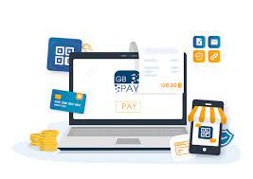
หน่วยที่ 2 ระบบการชำระเงิน
Assistant Professor in Computer Science (Chairperson of B.Sc. Program in Computer Science) Office. Suan Dusit University, Phone. (+66) 2244-5691 Email. juthawut_cha@dusit.ac.th, jchantharamalee@gmail.com

Slide 2
สาระการเรียนรู้
1. ความหมายของระบบการชำระเงิน
2. องค์ประกอบของระบบการชำระเงิน
3. การชำระเงินปลายทาง
4. การชำระเงินด้วยการโอน/ชำระผ่านบัญชีธนาคาร
5. การชำระเงินผ่าน ATM

Slide 3
สาระการเรียนรู้
6. การชำระเงินด้วยบัตรเครดิต/บัตรเดบิต
7. การชำระเงินผ่าน iBanking/Mobile Banking
8. การชำระเงินผ่าน E-Wallet/G-Wallet
9. การชำระเงินระบบ Pay Later
10. การชำระเงินด้วยการสแกน QR Code

Slide 4
จุดประสงค์การเรียนรู้
1. บอกความหมายของระบบการชำระเงินได้
2. อธิบายวิธีการชำระเงินปลายทางได้
3. อธิบายวิธีการชำระเงินผ่านแอปพลิเคชันของธนาคารต่าง ๆ ได้
4. อธิบายการชำระเงินผ่านระบบการเงินต่าง ๆ ได้
5. มีเจตคติและกิจนิสัยที่ดีในการปฏิบัติงานด้วยความรับผิดชอบ ซื่อสัตย์ ละเอียดรอบคอบ

Slide 5
สมรรถนะประจำหน่วย
1. แสดงความรู้เกี่ยวกับระบบการชำระเงิน
2. แสดงความรู้เกี่ยวกับวิธีการชำระเงินผ่านในรูปแบบต่าง ๆ
3. ปฏิบัติในการชำระเงินในรูปแบบต่าง ๆ

Slide 6
ความนำ
การชำระเงินเพื่อซื้อขายสินค้าหรือแลกเปลี่ยนสินค้า ปกติจะใช้ธนบัตรเป็นการใช้จ่ายในการชำระค่าสินค้า แต่ปัจจุบัน ระบบการชำระเงินได้มีการเปลี่ยนแปลงและพัฒนามาก เพราะมีการนำเทคโนโลยีที่ทันสมัยมาใช้ ไม่ว่าจะเป็นการใช้บัตรแทนเงิน หรือใช้แอปพลิเคชันในการใช้จ่าย แม้แต่การสแกน QR Code เพื่อชำระค่าสินค้าหรือบริการ ซึ่งจะเป็นการพัฒนาในการใช้ระบบการชำระเงินแบบที่เรียกว่า สังคมไร้เงินสด

Slide 7
ความหมายของระบบการชำระเงิน
ระบบการชำระเงิน (Payment System) หมายถึง กระบวนการส่งมอบเงินหรือโอนสื่อการชำระเงินเพื่อชำระราคา อันเป็นผลมาจากกิจกรรมด้านการซื้อขายสินค้าหรือบริการ ระหว่างผู้จ่ายเงินและผู้รับเงิน ซึ่งอาจเป็นได้ทั้งบุคคล หรือ องค์กร นอกจากนั้นยังรวมถึงองค์การที่เป็นตัวกลางแทนผู้จ่ายเงินและผู้รับเงิน เช่น ธนาคารพาณิชย์ เป็นต้น

Slide 8
องค์ประกอบของระบบการชำระเงิน
1. องค์กรและบุคคล หมายถึง ผู้จ่ายเงิน ผู้รับเงิน และองค์กรที่เป็นตัวกลางในการชำระเงิน เช่น ธนาคารพาณิชย์ สถาบันการเงิน เป็นต้น
2. กระบวนการดำเนินการภายใต้กฎหมาย ระเบียบ ข้อตกลง กฎเกณฑ์ ธรรมเนียมปฏิบัติ ที่กำหนดบทบาท หน้าที่ และความสัมพันธ์ระหว่างองค์กรและบุคคลต่าง ๆ รวมถึงกลไกการชำระเงินที่เกี่ยวข้อง
3. สื่อการชำระเงินประเภทต่าง ๆ เช่น เงินสด ตราสารการเงิน บัตรพลาสติก การโอนเงินทางบัญชี ตลอดจนถึงการชำระเงินด้วยสื่ออิเล็กทรอนิกส์

Slide 9
การชำระเงินปลายทาง
บริการเก็บเงินลูกค้าปลายทาง (Cash On Delivery) ตัวย่อคือ COD เป็นบริการจัดส่งสินค้าแบบพัสดุที่ส่งสินค้าถึงมือผู้ซื้อสินค้าพร้อมรับชำระเงินขณะจ่ายสินค้าให้ การชำระเงินปลายทางเกิดขึ้นเนื่องจาก มีการสั่งซื้อสินค้าแล้วมีข้อตกลงว่า จะจ่ายเงินในขณะที่ได้รับสินค้า ซึ่งในกรณีนี้ เป็นการตกลงกันระหว่างผู้ขายและผู้ซื้อในการเก็บเงินปลายทาง ขึ้นอยู่กับความไว้วางใจหรือความน่าเชื่อถือซึ่งกันและกัน เพราะฉะนั้น เมื่อมีผู้มาส่งสินค้า คนรับก็จะต้องจ่ายเงินทันที

Slide 10
การชำระเงินปลายทาง

Slide 11
การชำระเงินด้วยการโอน/ชำระผ่านบัญชีธนาคาร
การชำระเงินด้วยการโอน/ชำระผ่านบัญชีธนาคาร มีความจำเป็นที่จะต้องทำการติดตั้งแอปพลิเคชันของธนาคาร อย่างน้อย 1 แห่ง เพื่อทำการชำระสินค้า และเพื่อความสะดวกแก่ผู้ซื้อ โดยที่ผู้ซื้อจะใช้แทนเงินสด โดยทำการโอนให้ในขณะที่ทำการซื้อขาย หรือโอนเงินให้ผู้ขายก่อนที่ผู้ขายจะส่งสินค้าให้ก็ได้ ซึ่งผู้ขายอาจจะทำแผ่นป้ายเพื่อแจ้งให้ลูกค้าทราบถึงชื่อบัญชี และเลขที่บัญชี และชื่อธนาคาร

Slide 12
การชำระเงินด้วยการโอน/ชำระผ่านบัญชีธนาคาร

Slide 13
การชำระเงินผ่าน ATM
บัตรเอทีเอ็ม เป็นบัตรอิเล็กทรอนิกส์ที่ธนาคารพาณิชย์ออกให้แก่ลูกค้า โดยผูกกับบัญชีเงินฝากของเจ้าของบัตร เพื่อใช้ทำธุรกรรมทางการเงินผ่านเครื่องทำรายการอัตโนมัติแทนการเดินทางไปทำธุรกรรมที่ธนาคาร เช่น เครื่องเอทีเอ็ม (ATM : Automated Teller Machine)

Slide 14
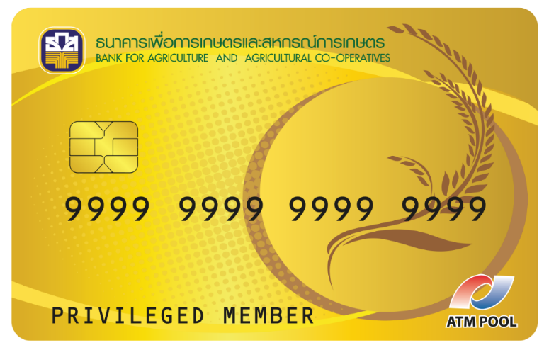
การชำระเงินผ่าน ATM

Slide 15
การชำระเงินด้วยบัตรเครดิต/บัตรเดบิต
การจ่ายชำระเงินผ่านบัตรเครดิต นั้นนอกจากจะไม่ยุ่งยากแล้วยังช่วยให้สะดวกสบายด้วย เพราะจะประหยัดทั้งค่าใช้จ่ายและประหยัดเวลาในการเดินทางออกไปชำระค่าสินค้าหรือบริการต่าง ๆ ได้เป็นอย่างดี เนื่องจากสามารถผูกบัตรเครดิตกับบริการสาธารณูปโภค เพื่อจ่ายค่าใช้จ่ายรายเดือนต่าง ๆ ได้ เช่น ค่าโทรศัพท์ ค่าน้ำ ค่าไฟฟ้า ค่าอินเทอร์เน็ต หรือสามารถจ่ายชำระสินค้าทางออนไลน์

Slide 16
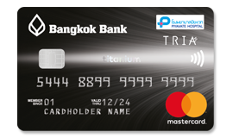
การชำระเงินด้วยบัตรเครดิต/บัตรเดบิต

Slide 17
การชำระเงินด้วยบัตรเครดิต/บัตรเดบิต
บัตรเดบิต (Debit card) เป็นบัตรอิเล็กทรอนิกส์ที่ธนาคารพาณิชย์ออกให้แก่ลูกค้าโดยผูกกับบัญชีเงินฝากของเจ้าของบัตรและสามารถใช้งานได้เช่นเดียวกับบัตรเอทีเอ็ม แต่มีคุณสมบัติที่เพิ่มขึ้นจากบัตรเอทีเอ็มตรงที่สามารถใช้ซื้อสินค้าและบริการต่าง ๆ ณ จุดขายและทางออนไลน์ได้ โดยผู้ถือบัตรสามารถสังเกตจุดที่รับบัตรได้จากตราหรือโลโก้ ที่ร้านค้าติดหรือแสดงไว้ เช่น VISA, MasterCard, UnionPay

Slide 18
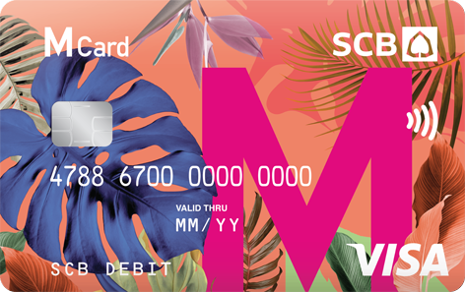
การชำระเงินด้วยบัตรเครดิต/บัตรเดบิต

Slide 19
การชำระเงินผ่าน iBanking/Mobile Banking
การชำระเงินผ่าน i-Banking (Online Banking หรือ Internet Banking) หรือในภาษาไทยคือคำว่า “ธนาคารอิเล็กทรอนิกส์” ซึ่งอธิบายให้เข้าใจง่าย ๆ คือ “ธนาคารออนไลน์” นั่นเอง เพราะลูกค้าสามารถทำธุรกรรม เช่น โอนเงิน สอบถามยอด ผ่านทางเว็บไซต์ของธนาคารได้เลย โดยมีความปลอดภัยสูง มีความสะดวกรวดเร็วกับลูกค้ามากขึ้น รวมทั้งยังช่วยให้ประหยัดทรัพยากรกระดาษด้วย

Slide 20
การชำระเงินผ่าน iBanking/Mobile Banking

Slide 21
การชำระเงินผ่าน E-Wallet/G-Wallet
E-Wallet มีชื่อเรียกอย่างอื่นว่า Mobile Wallet หรือ Digital Wallet คือ กระเป๋าเงินอิเล็กทรอนิกส์ หรือ กระเป๋าเงินออนไลน์ สามารถใช้งานโดยการเติมเงินจากบัญชีธนาคารเข้าแอปพลิเคชัน ซึ่งไม่มีกำหนดขั้นต่ำ

Slide 22
การชำระเงินผ่าน E-Wallet/G-Wallet

Slide 23
การชำระเงินผ่าน E-Wallet/G-Wallet
G-Wallet คือกระเป๋าเงินออนไลน์ ที่ช่วยเพิ่มความสะดวก รวดเร็วในการชำระค่าสินค้าที่เว็บ Gump.in.th โดยระบบจะเปิดให้ลูกค้าเติมเงินเข้ามาใน G-Wallet และสามารถใช้เงินใน G-Wallet ในการซื้อสินค้าได้ทันที ไม่ว่าจะเป็นการสั่งซื้อ Gaming Gear, Serial Game online, Code Item, PC Game หรืออื่น ๆ ซึ่งเมื่อทำงานชำระเงินเรียบร้อย G-Wallet ของลูกค้าก็จะถูกหักยอดเงินที่มีอยู่โดยอัตโนมัติ.

Slide 24
การชำระเงินผ่าน E-Wallet/G-Wallet

Slide 25
การชำระเงินระบบ Pay Later
การชำระเงินแบบ Pay later หมายถึง บริการการชำระเงินที่อนุญาตให้ผู้บริโภคชะลอการชำระเงินหรือผ่อนชำระได้ เป็นทางเลือกใหม่ที่เหมาะกับสถานการณ์เศรษฐกิจที่ชะลอตัว โดยเป็นการให้ผู้บริโภคที่ไม่มีเงินมากพอจะซื้อสินค้า ณ ช่วงเวลาการขายที่จำกัด และช่วยให้ผู้บริโภคที่ต้องการสินค้า แต่เงินยังไม่

Slide 26
การชำระเงินระบบ Pay Later

Slide 27
การชำระเงินด้วยการสแกน QR Code
QR Code มาจากคำว่า "Quick Response Code" ซึ่งเป็นรหัสที่พัฒนาต่อยอดมาจาก Barcode ให้สามารถใช้งานง่ายขึ้น แถมยังเก็บข้อมูลได้มากกว่า มีเพียงโทรศัพท์มือถือก็สามารถสแกนข้อมูลผ่าน QR Code ได้แล้ว ทำให้เห็นว่าปัจจุบันนิยมนำ QR Code มาเป็นช่องทางเข้าถึงข้อมูลในเว็บไซต์หรือแอปพลิเคชันต่าง ๆ อย่างเช่นการเพิ่มเพื่อนใน Line ที่ทุกคนต่างคุ้นเคยกันอย่างดี ก็เป็นหนึ่งในความสามารถของ QR Code เช่นกัน

Slide 28
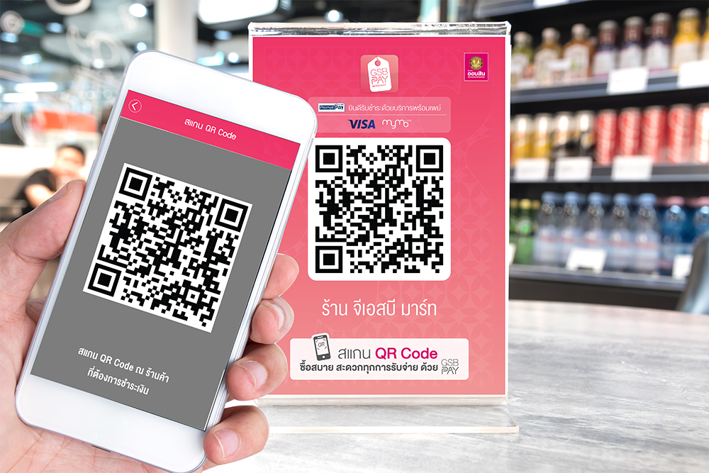
การชำระเงินด้วยการสแกน QR Code

Slide 29
สรุปประเด็นสำคัญ
ระบบการชำระเงิน หมายถึง กระบวนการส่งมอบเงินหรือโอนสื่อการชำระเงินเพื่อชำระราคา อันเป็นผลมาจากกิจกรรมด้านการซื้อขายสินค้าหรือบริการ ระหว่างผู้จ่ายเงินและผู้รับเงิน ซึ่งอาจเป็นได้ทั้งบุคคล หรือ องค์กร นอกจากนั้นยังรวมถึงองค์การที่เป็นตัวกลางแทนผู้จ่ายเงินและผู้รับเงิน เช่น ธนาคารพาณิชย์ เป็นต้น
ระบบการชำระเงิน จะมีองค์ประกอบที่สำคัญ 3 ส่วนคือ องค์กรและบุคคล กระบวนการดำเนินการภายใต้กฎหมาย และสื่อการชำระเงินประเภทต่าง ๆ

Slide 30
สรุปประเด็นสำคัญ
รูปแบบการชำระเงินมีหลายรูปแบบด้วยกัน เช่น การชำระเงินปลายทาง การชำระเงินด้วยการโอน/ชำระผ่านบัญชีธนาคาร การชำระเงินผ่าน ATM การชำระเงินด้วยบัตรเครดิต/บัตรเดบิต การชำระเงินผ่าน iBanking/Mobile Banking การชำระเงินผ่าน E-Wallet/G-Wallet และการชำระเงินด้วยการสแกน QR Code

